Slide 1
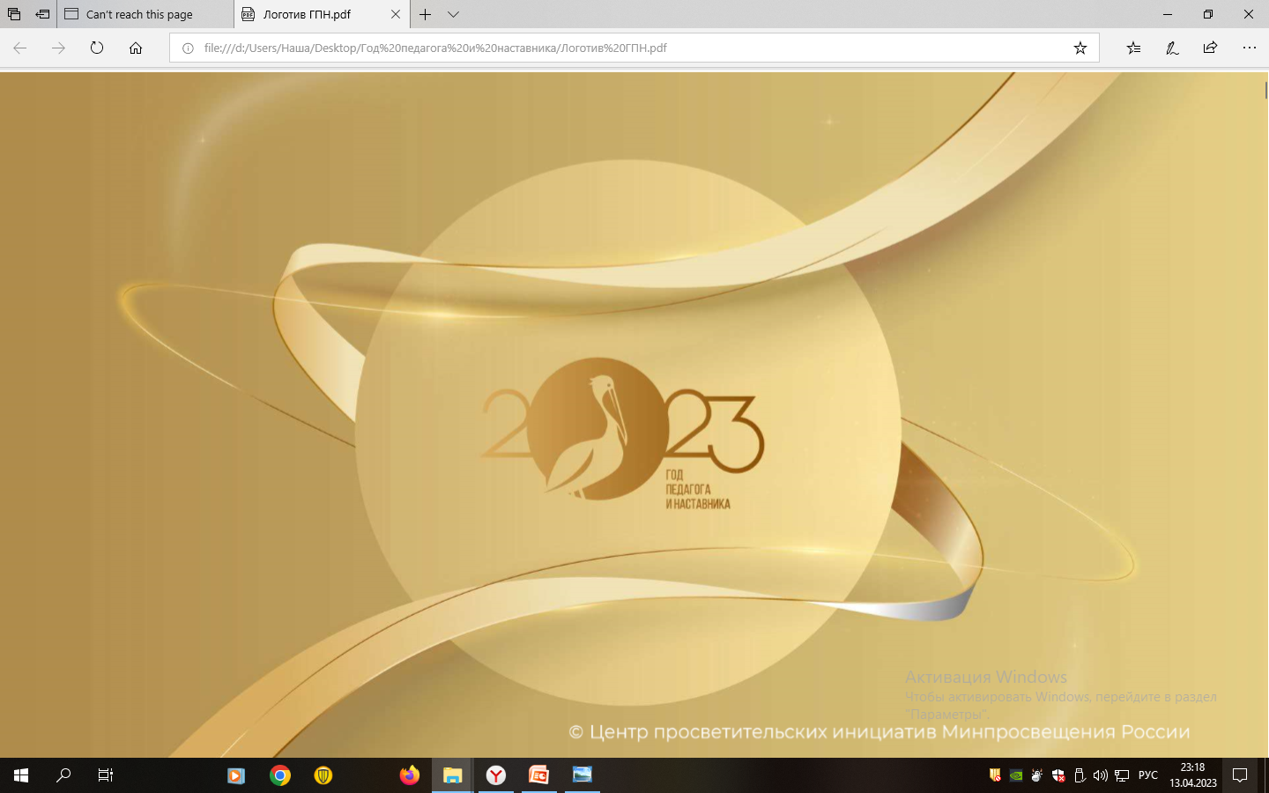

Slide 2
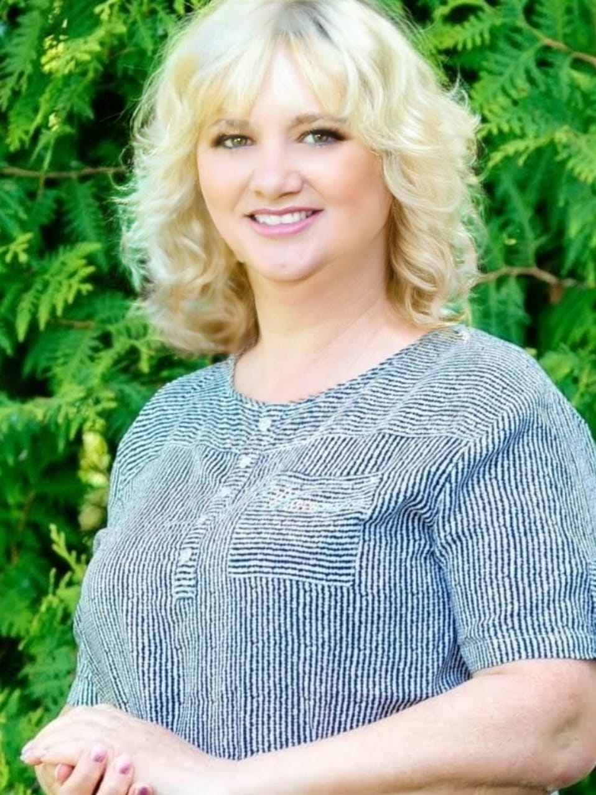
Кудимова Ольга Николаевна
Библиотекарь
ГБОУ «Набережночелнинская школа №67»

Slide 3
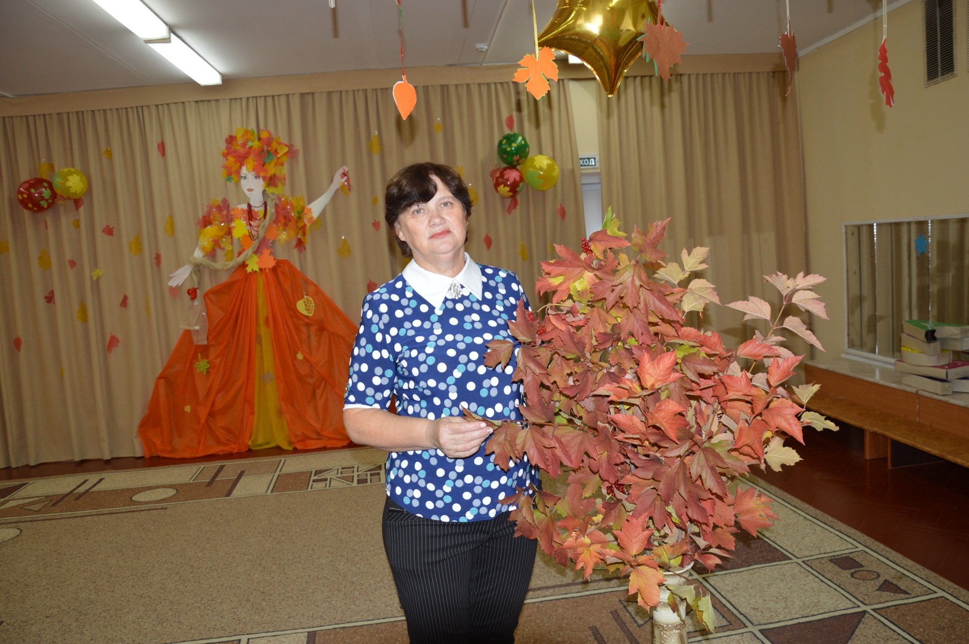
Ольга Николаевна работает в нашей школе с 05 августа 2009 года.

Slide 4
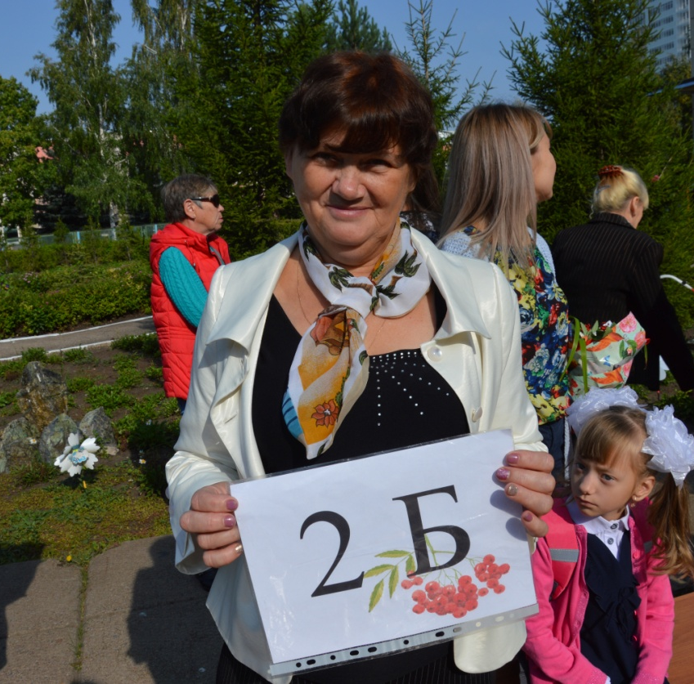
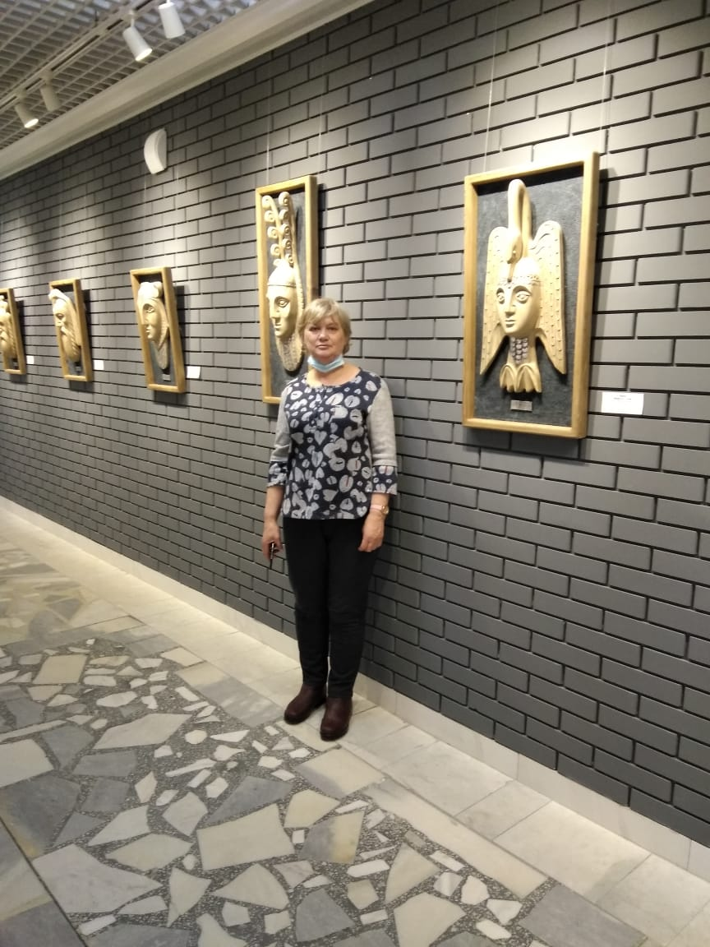
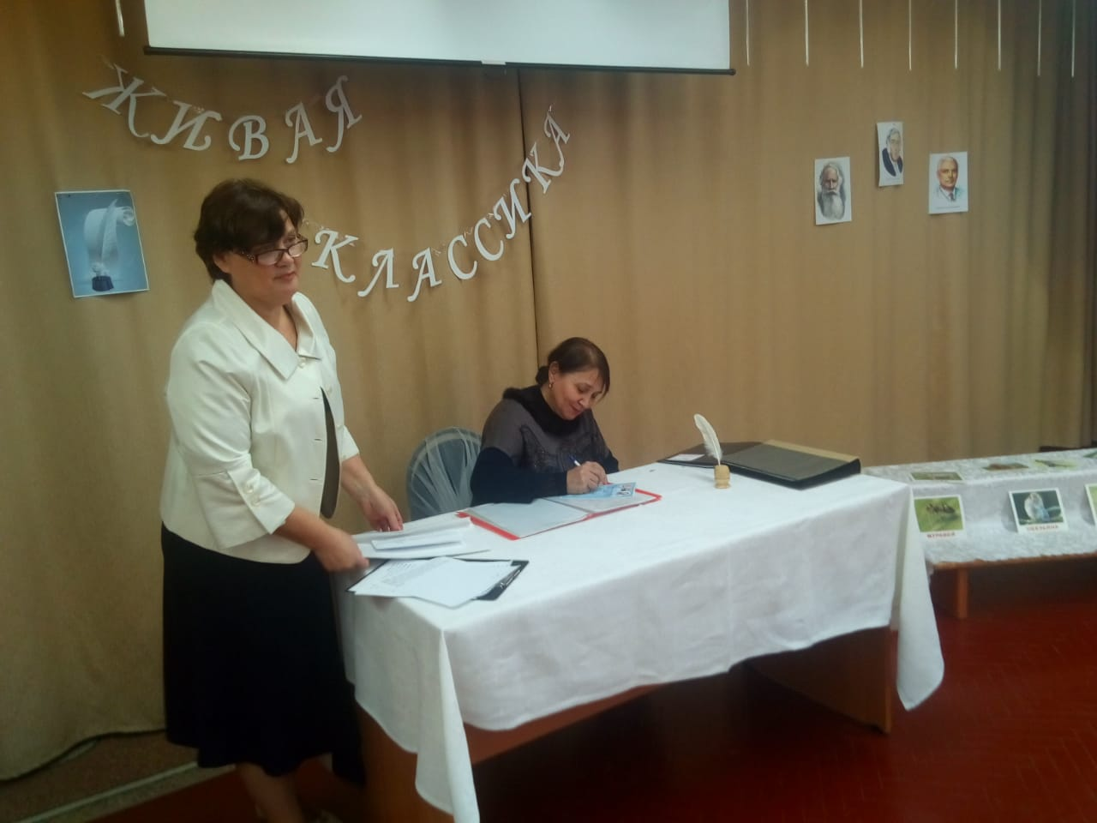
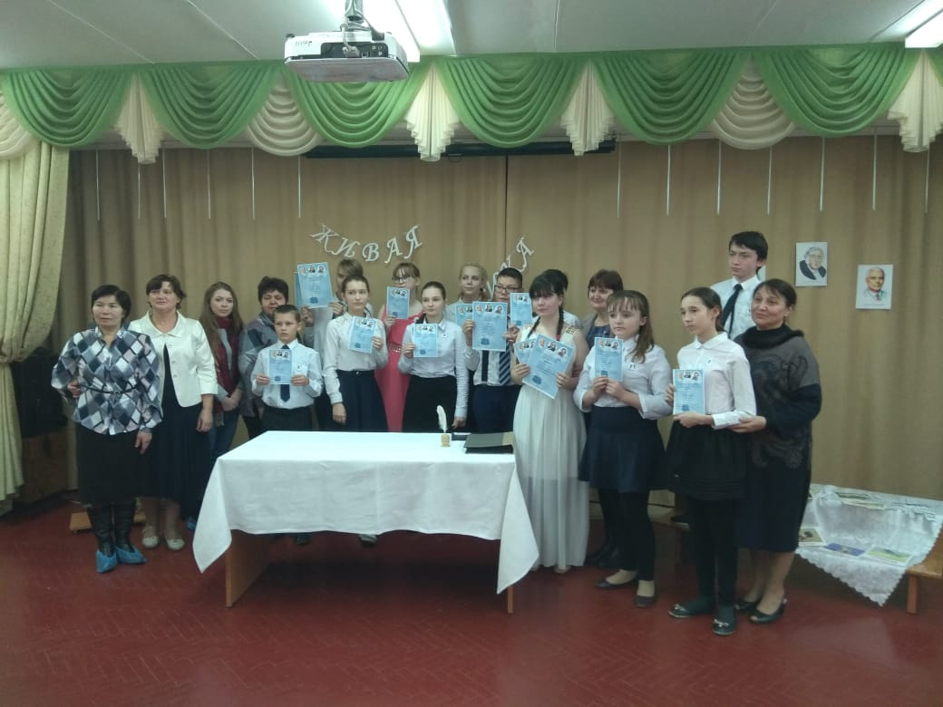

Slide 5
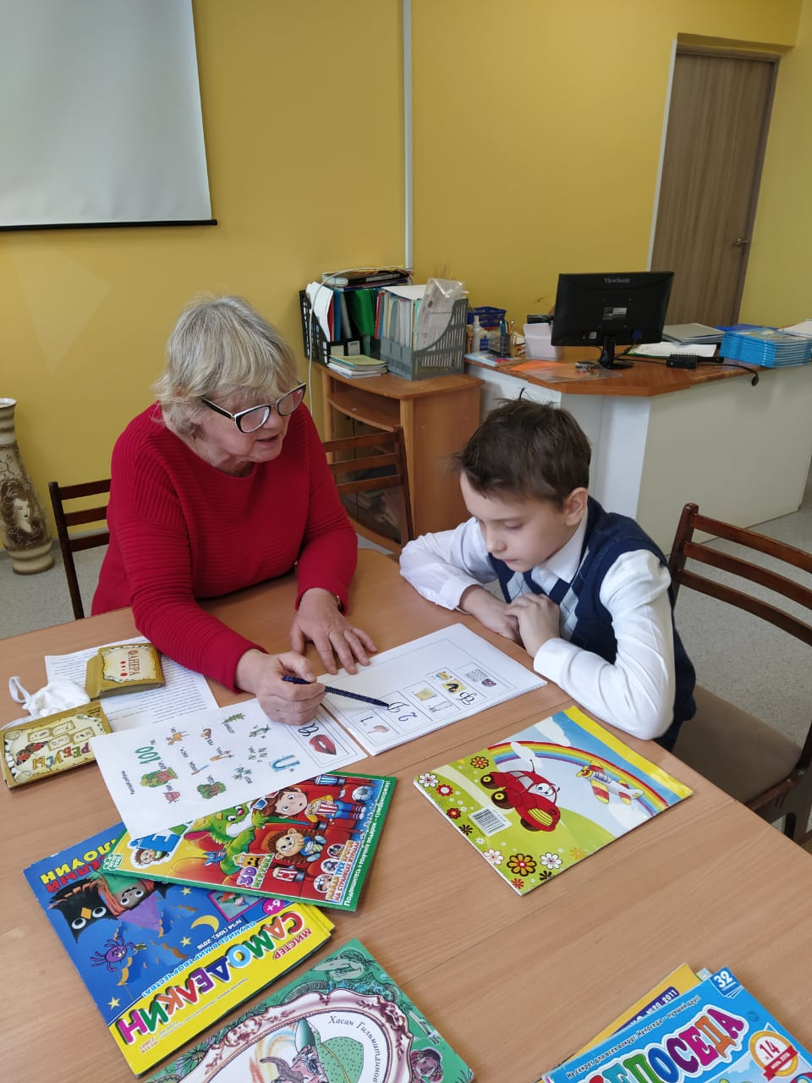
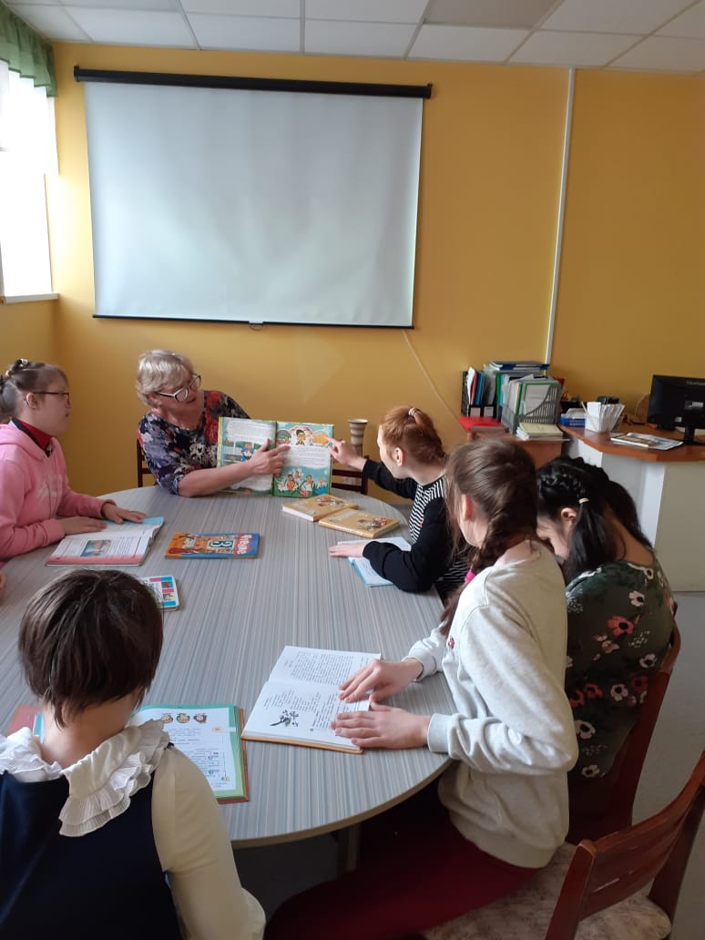
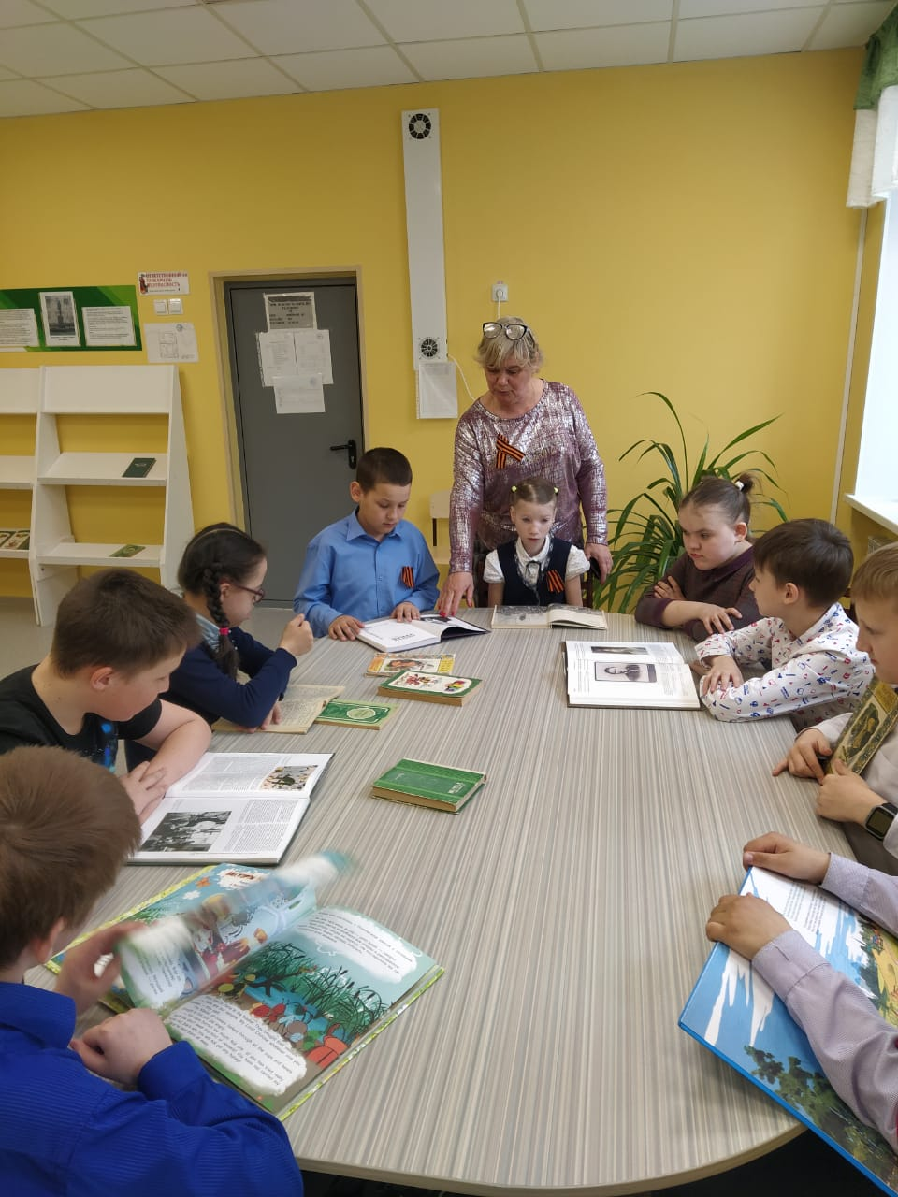
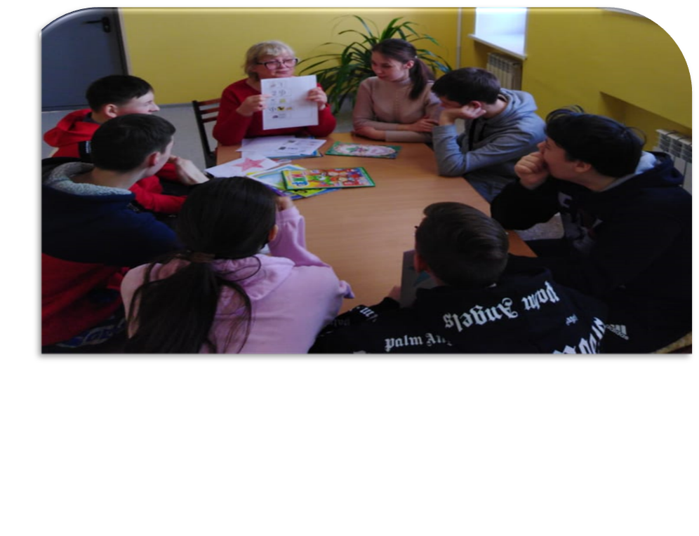
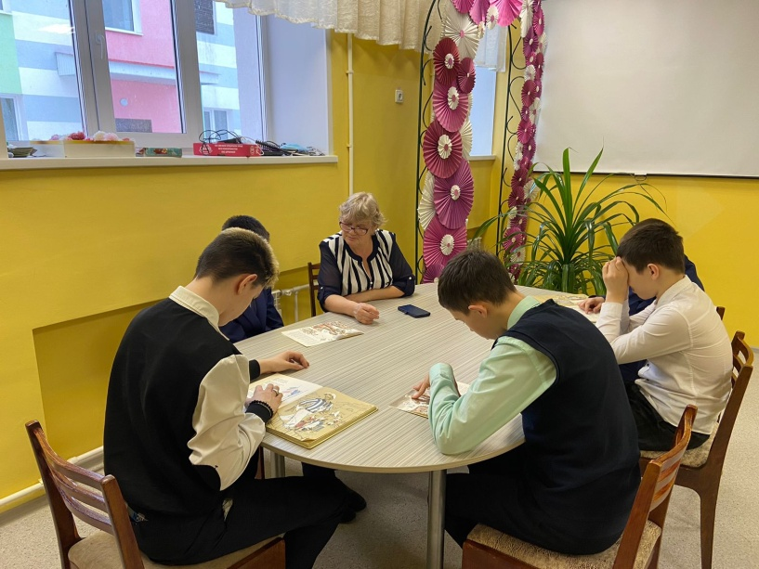
В нашей школьной библиотеке всё время проводятся разные мероприятия: чтение вслух произведений писателей и поэтов…

Slide 6
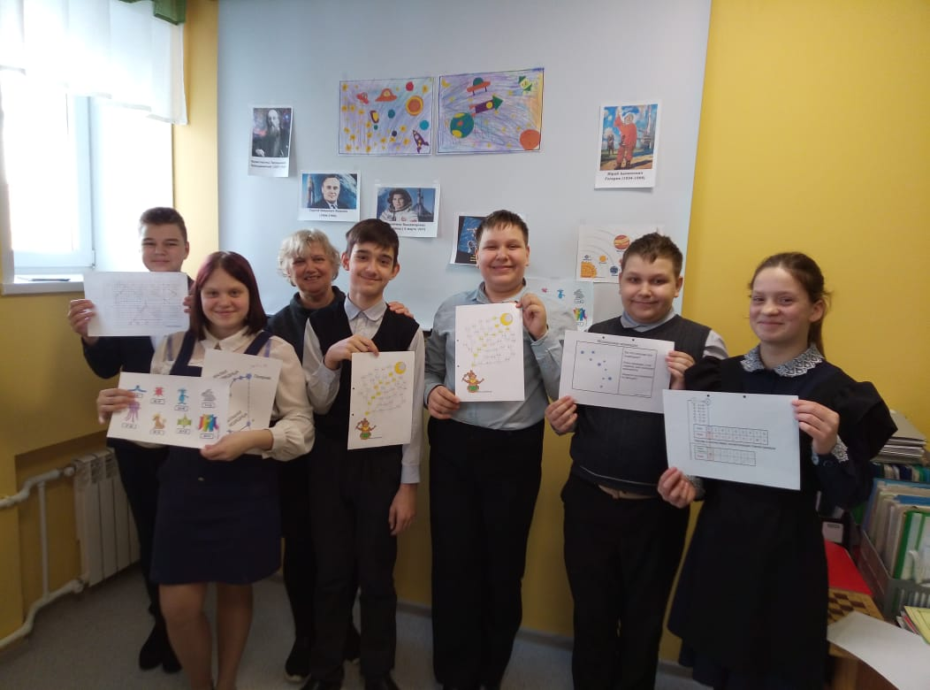
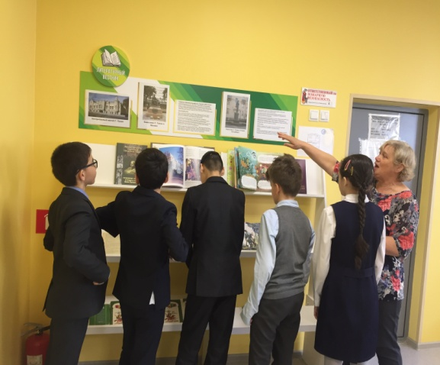
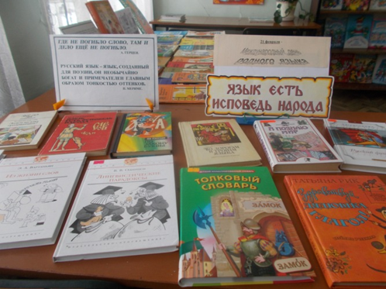
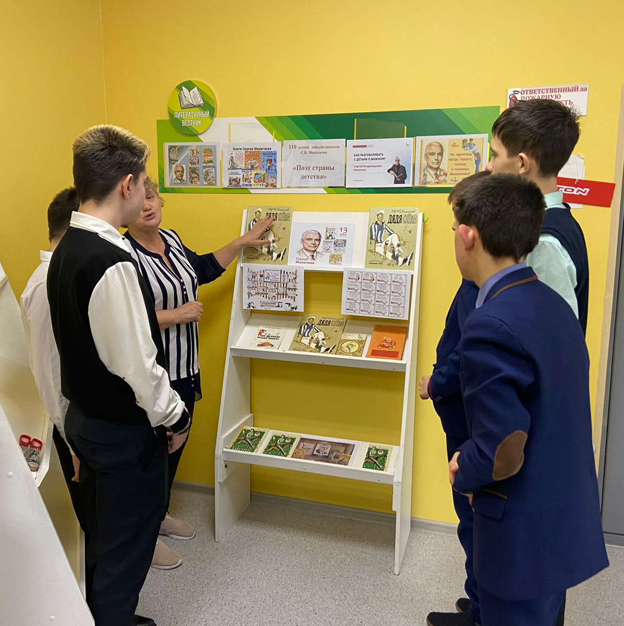
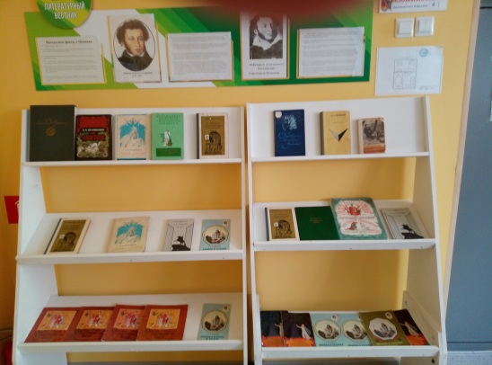
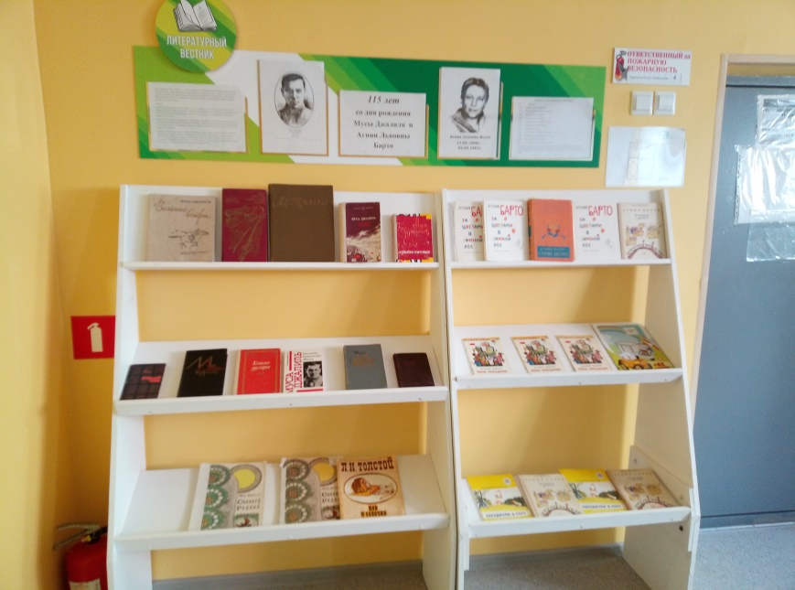
… книжные выставки ко дням памяти известных людей, внеурочные мероприятия , оформление стендов…

Slide 7
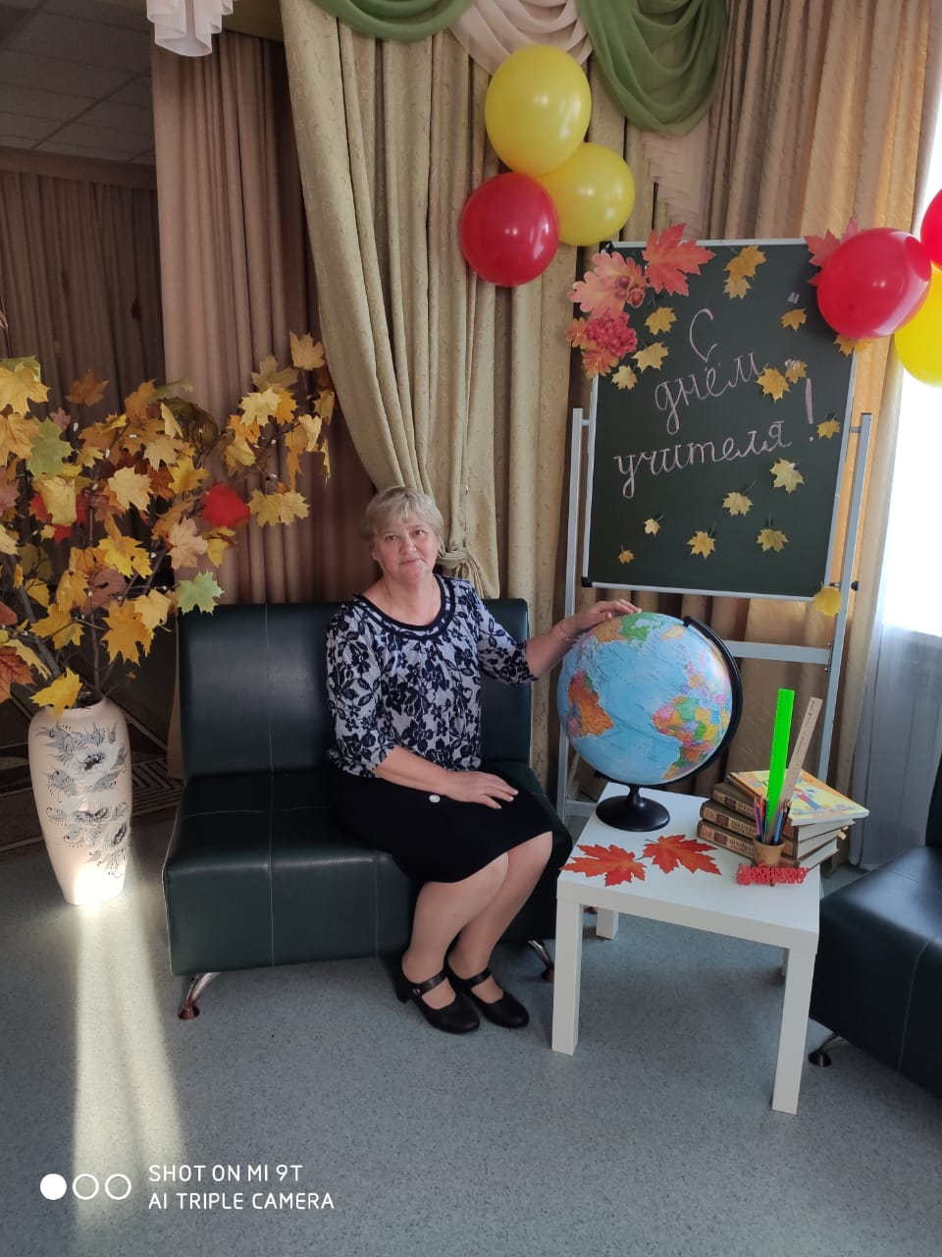
Ольга Николаевна – талантливый, креативный человек. Она- мастер на все руки. Ни одно школьное мероприятие, ни один творческий конкурс не обходится без её активного участия.

Slide 8
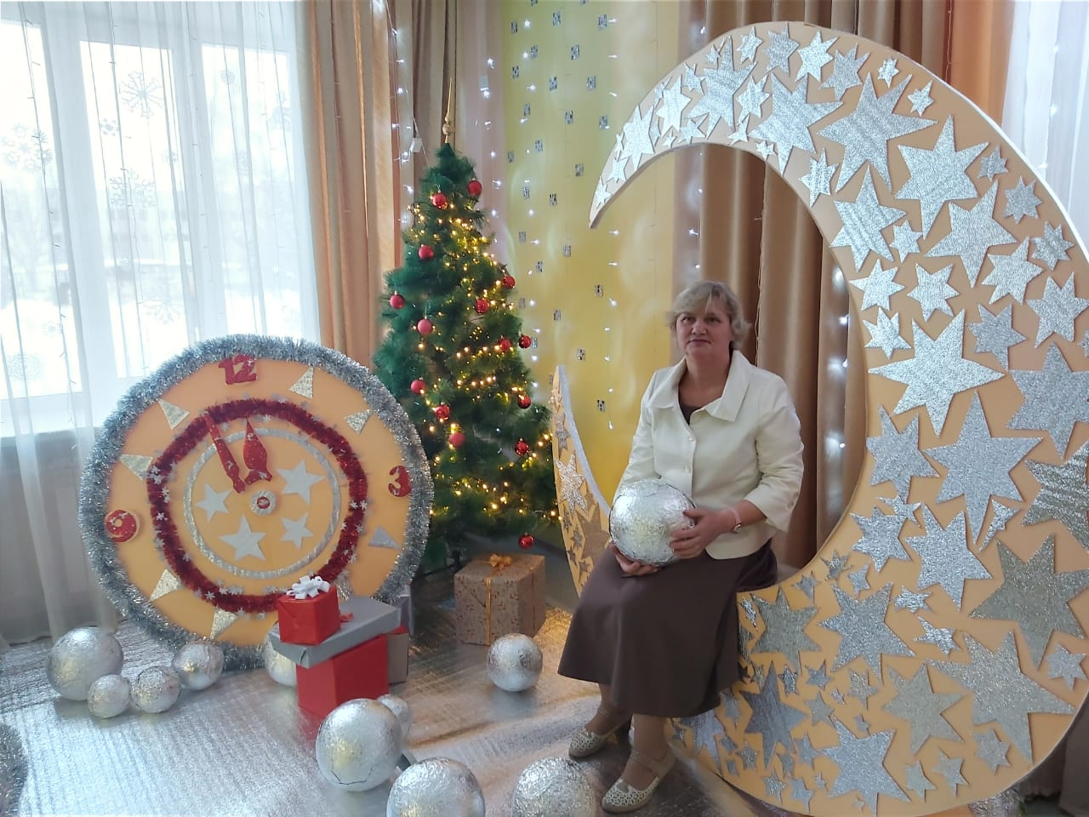
Успехов Вам в Вашем труде, Ольга Николаевна!
Новых творческих идей и вдохновения!

Slide 9
Спасибо за внимание!

